Slide 1
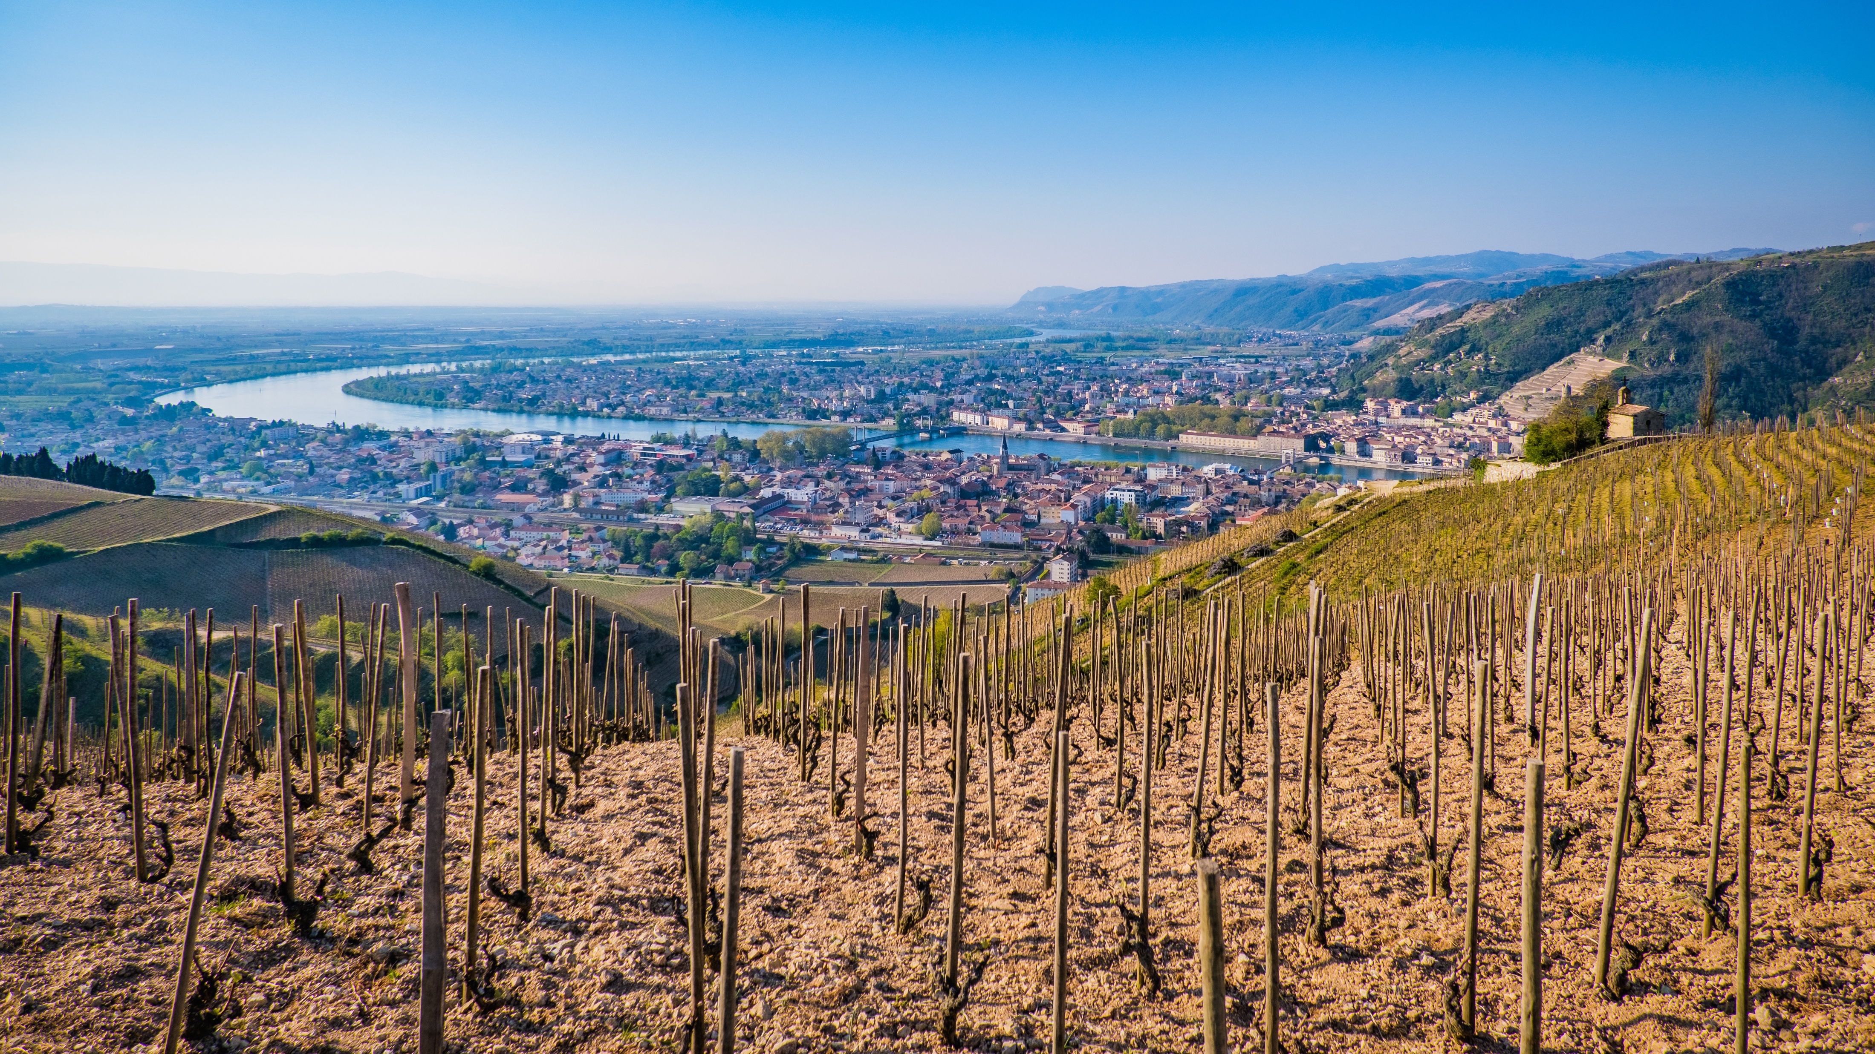
Côtes-du-Rhône
Valle del Ródano
Sammar Saleh Castillo
30 de agosto de 2023

Slide 2
Historia de la región
Sureste de Francia
Rio Ródano
La viticultura llego al sur de Francia por los griegos en el siglo IV pero fueron los romanos quienes realmente establecieron los viñedos y la reputación de la zona.
Edad Media Siglo XIV: La ciudad de Aviñon
Châteauneuf-du-Pape (AOC- 1936) significa “El nuevo castillo del Papa".
Esta región es conocida por sus vinos cálidos, maduros agradables y rara vez caros.
Côtes-du-Rhône | Sammar Saleh Castillo

Slide 3
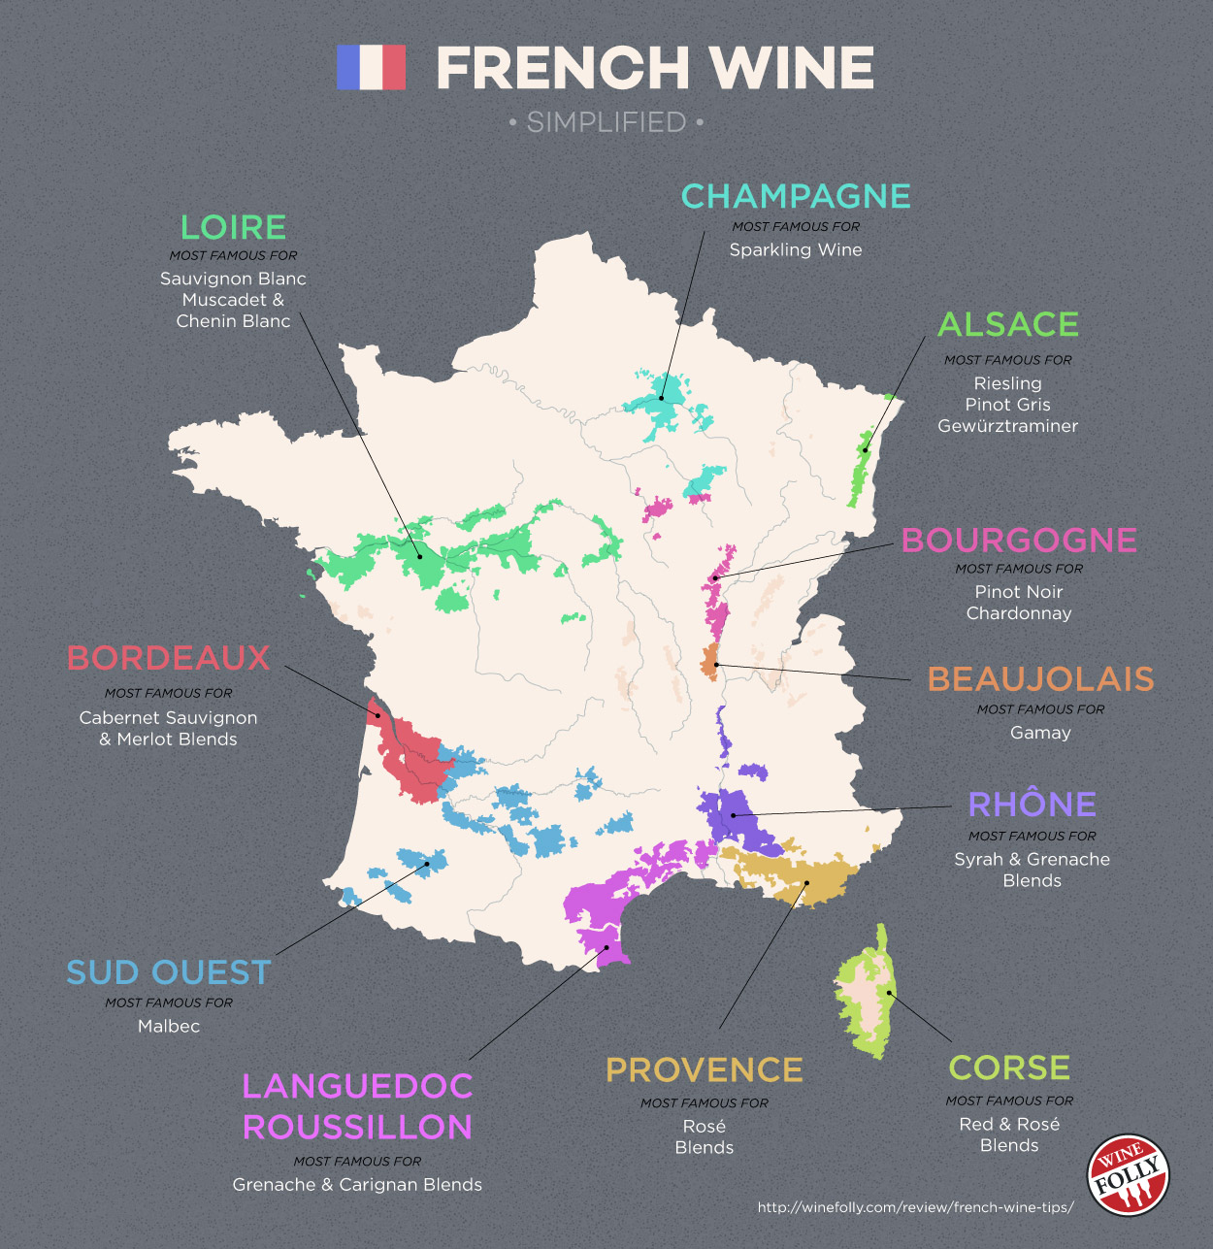
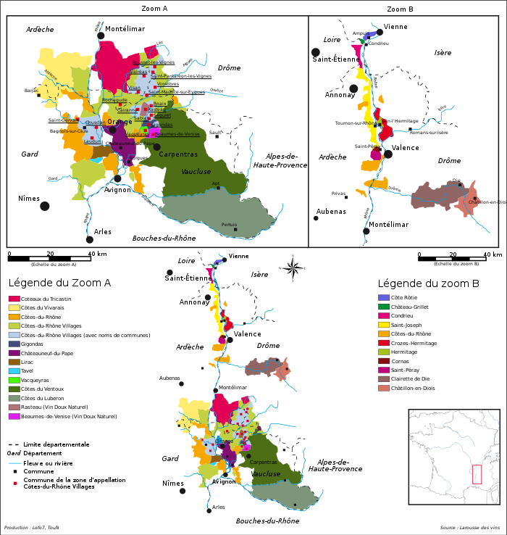
2
1
1 - Unknown Author is licensed under CC BY-SA 2 - Unknown Author is licensed under CC BY-SA
Côtes-du-Rhône | Sammar Saleh Castillo

Slide 4
Método de Vinificación
Los métodos de vinificación son bastante variados
Productores como Domaine Santa Duc y Château de Saint-Cosme han mejorado su técnica hasta el punto que sus vinos se acercan mucho a los borgoñones.
Saint-Péray (AOC) Norte del Ródano
  Método tradicional Champenoise
Côtes-du-Rhône | Sammar Saleh Castillo

Slide 5
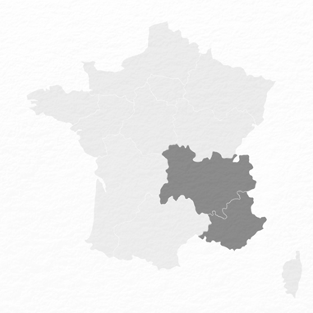
Clima de la Región
Temperatura media en la temporada de crecimiento:
17.9 °C = 65 °F
Norte del Valle de Ródano
El clima es "continental": veranos calurosos, inviernos fríos y precipitaciones durante todo el año.
Principales peligros vitícolas:
  Mal tiempo duante la floración, enfermedades fúngicas y granizo
Mediterráneo
Precipitación:
Anual: 677 mm = 56 pulgadas
Mes de vendimia Septiembre 118 mm = 7 pulgadas.
Mas cálido y con vientos intensos regulares del noroeste. “Mistral”
Côtes-du-Rhône | Sammar Saleh Castillo

Slide 6
Clima de la Región
Temperatura media en la temporada de crecimiento:
19.7 °C = 67.46 °F
Mediterráneo
Mas cálido y con vientos intensos regulares del noroeste. “Mistral”
Sur del Valle de Ródano
En esta parte de la región es mas “provenzal” con una influencia mediterránea en cultura y clima. Los veranos son largos y cálidos. Los inviernos suaves; las precipitaciones son menores que en el norte. El famoso “Mistral” juega un papel importante.
Principales peligros vitícolas:
  Sequía, problemas de cuajado en la Grenache
Precipitación:
Anual: 677 mm = 27 pulgadas
Mes de vendimia: 117 mm = 4.60 pulgadas
Côtes-du-Rhône | Sammar Saleh Castillo

Slide 7
Vinos que produce la Región
Uvas: Ródano norte
T: SYRAH
B: Viognier, MARSANNE, ROUSSANNE
Uvas: Ródano Sur
Clasificaciones
T: GRENACHE NOIR, SYRAH, MOURVÉDRE
B: GRENACHE BLANC, MARSANNE, CLAIRETTE
Côtes du Rhône
Clones mas comunes: Syrah & Viognier
Côtes du Rhône Village
Ejemplo: Sub-Region de Hermitage se han identificado diferentes clones de Syrah que pueden dar lugar a vinos con perfiles de sabor únicos.
Crus
Los vinos que produce la región:
La Grenache Noir es la uva dominante del sur del Ródano pero lo habitual es mezclarla. Sus compañeras habituales, aunque no son las únicas son la Syrah y la Mourvédre.
Los vinos blancos y rosados solo ocupa un 6 y 7% de la produccion.
Côtes-du-Rhône | Sammar Saleh Castillo

Slide 8
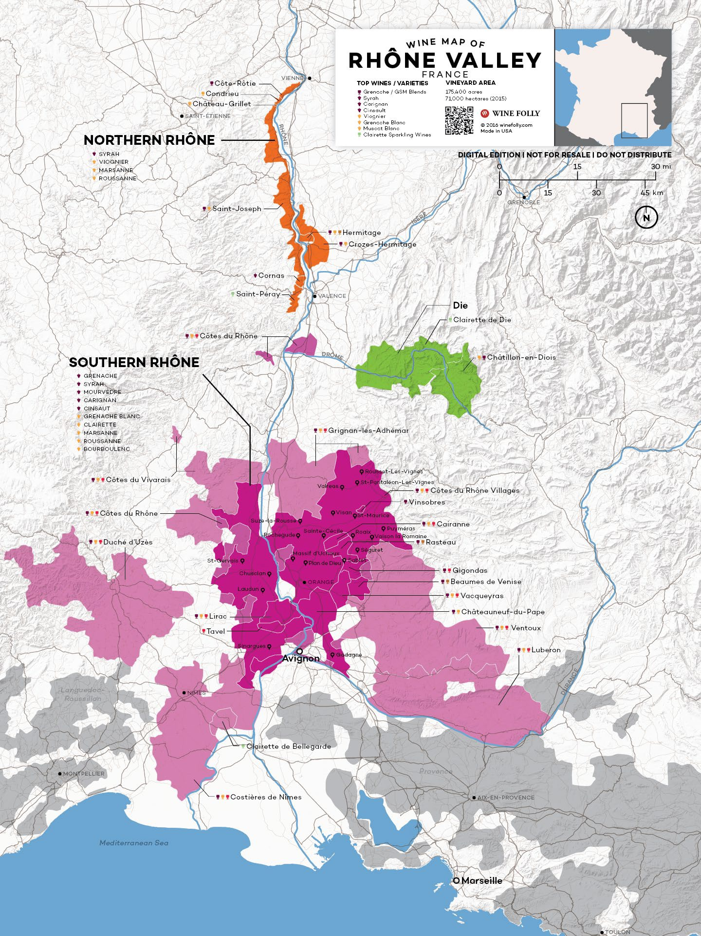
Vinos que produce la Región
Clasificaciones
Côtes du Rhône Village
Côtes du Rhône
Crus
Côtes-du-Rhône | Sammar Saleh Castillo

Slide 9
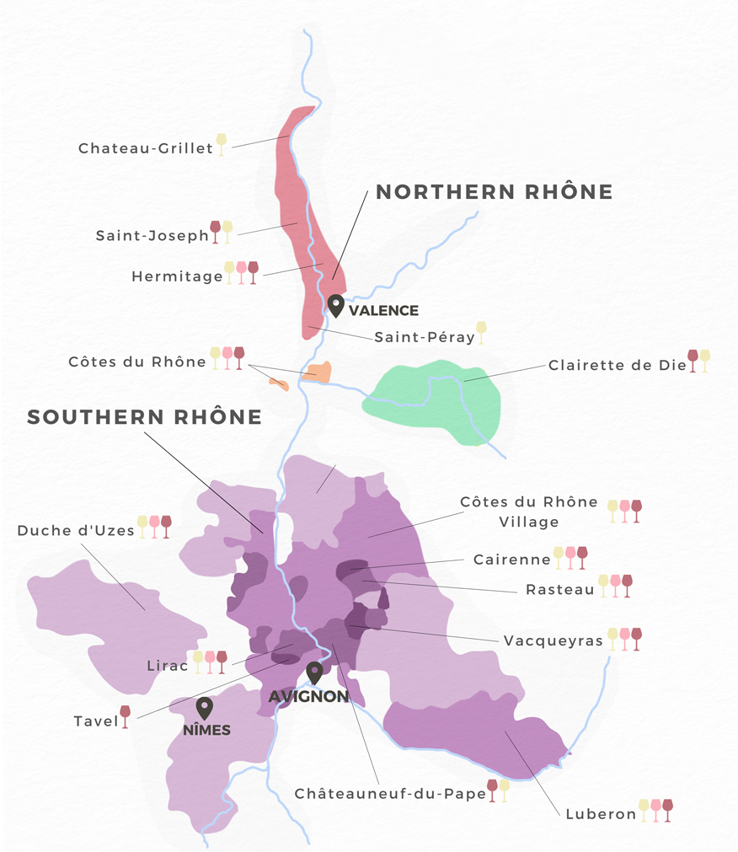
Côtes du Rhones
Denominación básica (171 municipios)
Tinto, blanco o el rosado
30, 200 ha
Côtes-du-Rhône | Sammar Saleh Castillo

Slide 10
Côtes du Rhône - Villages
9,200 ha
50 % Grenache
95 municipios
  Sur
  Los mejores 21 tienen derecho a añadir sus nombres al “Cotes du Rhône – Villages”
  Ejemplo: Chusclan Côtes du Rhône Villages
  Esto hace que realmente sean 4 niveles de clasificación
Côtes-du-Rhône | Sammar Saleh Castillo

Slide 11
Sinargues
Rochegude
Chusclan
Rousset-les-Vignes
St-Pantaléon-les-Vignes
St-Maurice-sur-Eygues
Gadagne
Laudun
Massif d’Uchaux
Plan de Dieu
Vaison la Romaine
Visan
Puyméras
Séguret
Saint-Gervais
Suze-la-Rousse
Sainte-Cécile
Valréas
Vinsobres
Roaix
Sablet
Côtes-du-Rhône | Sammar Saleh Castillo

Slide 12
Crus 17 “Top-quality”
Norte del Ródano: 8 Crus
  Syrah (T)
  Viognier (B)
  Marsanne (B)
  Roussanne (B)
Sur del Ródano: 9 Crus
  Grenache (T)
  Syrah (T)
  Mourvèdre (T)
  Cinsault (T)
  Carignan (T)
  Grenache Blanc (B)
  Marsanne (B)
  Bourboulenc (B)
  Viogner (B)
  Picpoul (B)
Côtes-du-Rhône | Sammar Saleh Castillo

Slide 13
Crus 17 “Top-quality”
Beaumes des Venise AOP
Cairanne AOP (2016)
Châteauneuf-du-Pape AOP
Gigondas AOP
Lirac AOP
Tavel AOP
Rasteau AOP (cambio en 2009)
Vacqueyras AOP
Vinsorbes AOP (2006)
Cornas AOP
Condrieu AOP
Château-Grillet AOP
Côte-Rôtie AOP
Crozes-Hermitage AOP
Hermitage AOP
Saint-Joseph AOP
Saint Péray AOP
Diois AOP *
Côtes-du-Rhône | Sammar Saleh Castillo

Slide 14
Unknown Author is licensed under CC BY-NC-ND
Côtes-du-Rhône | Sammar Saleh Castillo

Slide 15
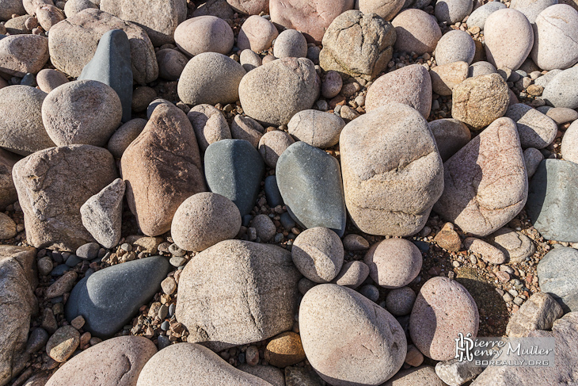
Geología, topografía y composición de suelos
Ródano norte
Terroir: Los viñedos se encuentran sobre todo en las orillas escarpadas y estrechas del rio, donde el granito es el lecho de roca mas relevante (en especial para la Syrah)
Ródano medio
Granitico y calcareo
  El Diois es una región aislada a unas 30 millas al este del río Ródano. Es notable porque tiene los viñedos más altos de Francia (2800 pies).
Ródano Sur
Terroir: arena, caliza, arcilla, suelos aluviales y los “galets”
Unknown Author is licensed under CC BY-NC-ND
Côtes-du-Rhône | Sammar Saleh Castillo

Slide 16
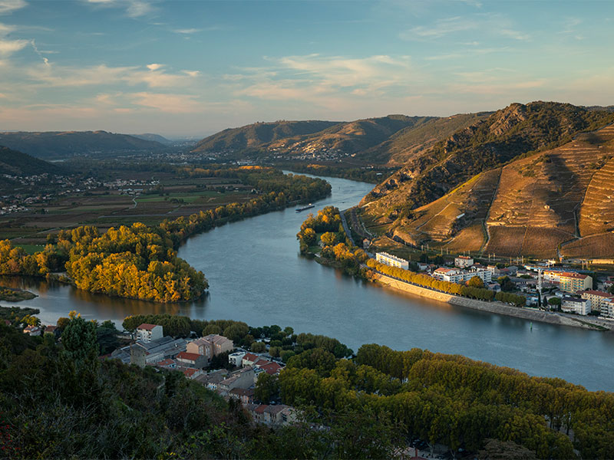
Viticultura: Prácticas de la zona
Ródano Norte
La Syrah domina aquí y es la única variedad de uva tinta permitida. Las variedades de vino blanco más importantes son Marsanne, Roussanne y Viognier. En su mayoría, los vinos tintos oscuros y ricos en taninos también se producen en mayores cantidades como monovarietales. Suelen envejecerse de forma clásica. Excepto roble nuevo.
Este es lugar de nacimiento de Syrah y donde muchos amantes del vino encuentran que alcanza su máxima expresión: con mucho cuerpo, sabroso y elegante.
Côtes-du-Rhône | Sammar Saleh Castillo

Slide 17
Viticultura: Prácticas de la zona
Ródano Sur
La Syrah domina aquí y es la única variedad de uva tinta permitida. Las variedades de vino blanco más importantes son Marsanne, Roussanne y Viognier. En su mayoría, los vinos tintos oscuros y ricos en taninos también se producen en mayores cantidades como monovarietales. Suelen envejecerse de forma clásica. Excepto roble nuevo.

Slide 18
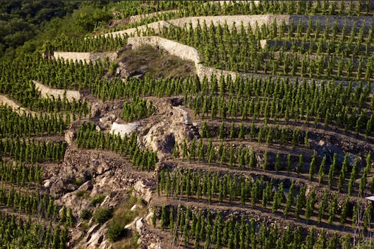
Sub- regiones de la region: NORTE
Seyssuel
Siglo XIX : Filoxera
1990: Iniciativa para recuperar la tierra para la vid
Produccion limitada,
Precios bastante altos
Conservación: 5 a 12 años. Quizás mas en detarminadas añadas.
Côte-Rôtie
Uva tinta solamente
Viñedo empinado de hasta 60 grados.
Guigal es el productor más importante y el que atrae los precios más altos, pero hay decenas de pequeños agricultores que elaboran vinos interesantes. Ha puesto el roble nuevo muy de moda
Conservacion: 5-a 15 años, hasta 20 en grandes añadas.
This Photo by Unknown Author is licensed under CC BY-SA
Côtes-du-Rhône | Sammar Saleh Castillo

Slide 19
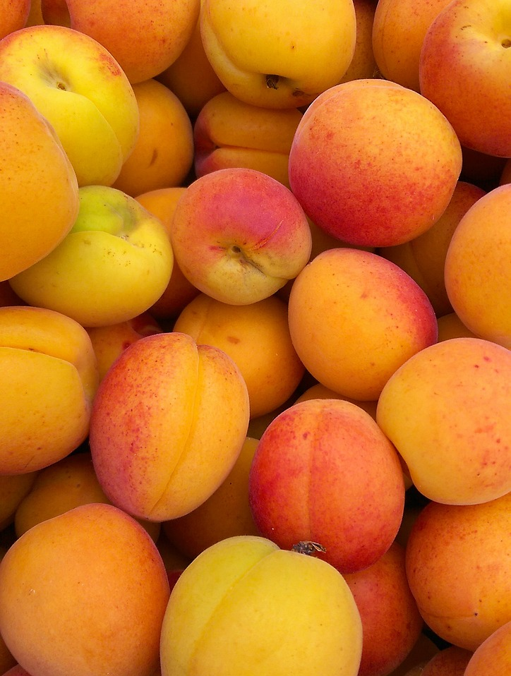
Sub- regiones de la region: NORTE
Condrieu
Uva Blanca: Viognier
Albaricoque, notas florals y sensacion de miel en boca
Viñedos Jovenes
Conservación: su major momento entre los 18 meses y cuatro años.
Saint-Joseph
El mas grande de los AOC del Norte
Es el hogar Syrah
Variedad de blancas: Roussanne y Marsanne
Buena relacion calidad-precio
Muchos productore imporante han comenzado a producir en Saint-Joseph.
Conservacion: 2-10 años y hasta 6 años para los blancos.

Slide 20
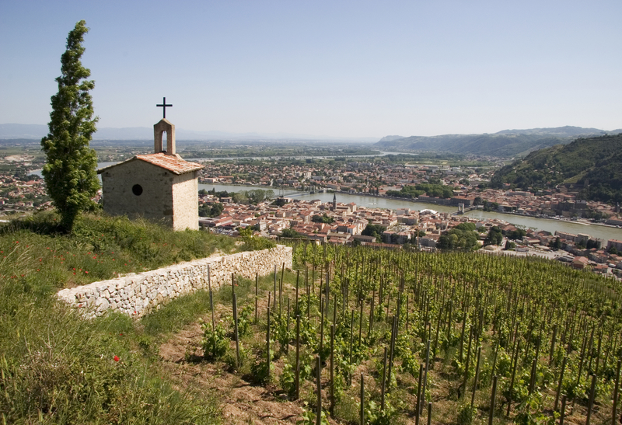
Sub- regiones de la region: NORTE
Crozes-Hermitage
Zona mas grande en terminus de producción.
Se divide en dos parte: la parte mas grande esta el llano y cerca del río.
Produce tintos de colores intensos suaves y afrutados
Tintos Syrah y Blancos de Marsanne y roussanee
Ubicación: La otra parte está detrás de la colina del Hermitage, a veces sobre granito pero sobre todo sobre arcilla blanca y piedra caliza. Este es el corazón histórico de Crozes y produce vinos interesantes y sustanciales, y los blancos de aquí también pueden ser excepcionales.
Conservación: de 2 a 10 años, pero Thalabert en una buena añada puede conservarse durante 15 o más. Se recomienda beber los vinos blancos jóvenes.
Hermitage
Famosos en todo el mundo.
Procede de pequeños viñedos en el pueblo Tain-l’Hermitage.
Su compleja geologia garantiza mayor interes y complejidad
Vinos redondos, con cuerpo, frutos rojos, flores silvestres y cuero.
Vinos blancos son mas dificiles de encontrar.
Conservacion: 5 a 20 años.
This Photo by Unknown Author is licensed under CC BY-SA-NC

Slide 21
Sub- regiones de la region: NORTE
Cornas
Appellation Diois
Solo uva tinta: Syrah
Una de las mas pequeñas de AOC
Totalmente orientado al sur
Clima mas calido y suele ser una de las primeras en cosechar
Vinos espeso y suelesn ser tanicos en su juventud.
Picantes, terrosos y achocolatados
Conservacion: 5 a 17 años.
Region aislada a 30 millas al este del Rio Rodano.
Tiene los viñedos mas altos de Francia (2,800 pies)
La mayor produccion es vino espumoso:Crement de Die pero esta autorizado para vinos tranquilos, tintos, blancos y rosados.
Saint-Peray
Vinos blancos y espumosos unicamente elaborado con marsanne y Roussanne.
Piedra caliza
Metodo. Tradicional: Champenoise
Conservación: 2 a 10 años

Slide 22
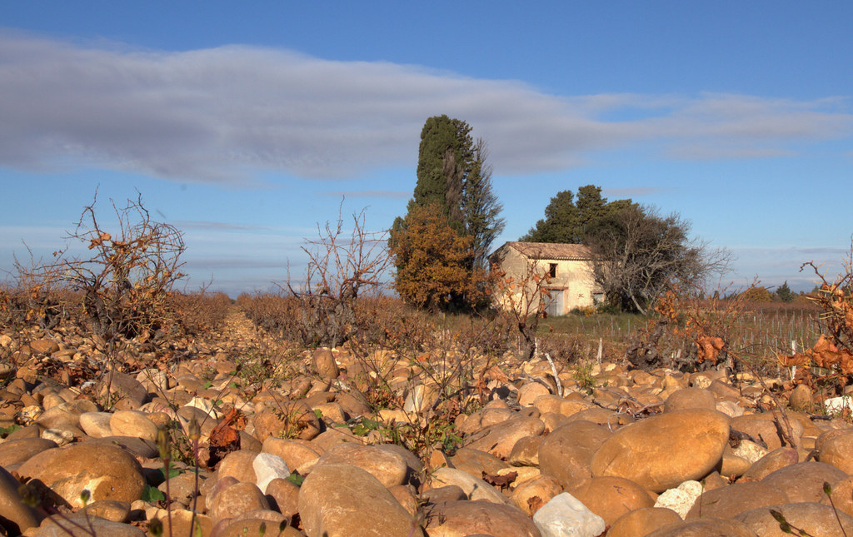
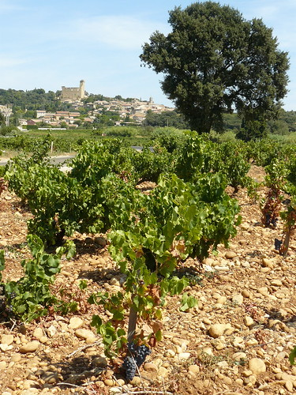
Sub- regiones de la región: SUR
Chateauneaf-du-Pape
Produce los mejores vinos del Sur
Base de la uva garnacha. Tambien syrah, Mourvèdre y counoise.
Primera AOC reconocida en 1936.
Suelos son variados pero es famoso por estas piedras de rio llamadas “galets”.
Podemos encontrar vinos plenos y aromaticos con frutos negros, especiados. Equilibrados con acidez y mineralidad.
Los blancos solo representan el 6% de la produccion.
This Photo by Unknown Author is licensed under CC BY-NC
This Photo by Unknown Author is licensed under CC BY-NC-ND

Slide 23
Sub- regiones de la región: SUR
Margen derecho
Los pueblos incluyen: Tavel (solo rosado)Lirac, Saint-Gervais y Laudun.
Lllueve mas pero Tambien hace calor y, por tanto, las uvas estan madurando temprano..
Un poco más lejos se encuentran las Costieres de Nimes, una gran zona de meseta situada al sureste de Nimes. Por el momento, Costières produce buenos vinos cotidianos y de buena calidad, pero hay potencial para hacer mucho más.

Slide 24
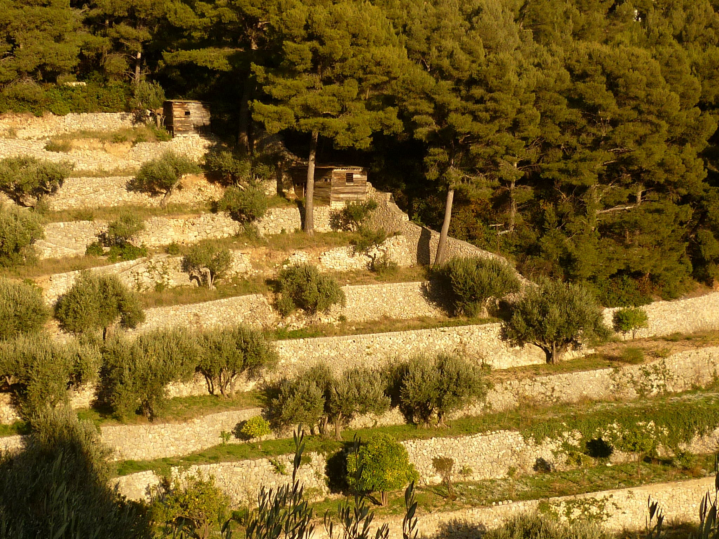
Sub- regiones de la región: SUR
Vacqueyras
Beaumes de Venise
Valle de las rocas
Los vinos son predominante mente garnacha.
Aromas a frutos rojos y violetas. Que envejecen hasta convertirse en regaliz, pimiento y especias.
Hogar del Famoso vino dulce “Muscat de Beaumes de Venise”
Viñedos plantados en laderas empinadas con Terrazas ccon paredes artificiales de rocas del río.
Vinsobres
Grandes altitudes y variedad de suelos.
Resultados de tintos oscuros con aromas de cereza Negra, mermeladas y mucho tanino.
Solo se producen garnacha, syrah o mourvedre
This Photo by Unknown Author is licensed under CC BY-SA

Slide 25
Sub- regiones de la región: SUR
Rasteau
Otra región famosa por su dulce "Vin Doux", Rasteau, produce su famoso vino fortificado a base de garnacha desde hace cientos de años
Tricistan/Grignan-les-Adhémar
El Tricastin es una parte muy descuidada del Ródano y, viniendo del norte del Ródano, estas son las primeras vides que se ven. Es una zona relativamente fresca, demasiado fría para cultivar mourvèdre con éxito, pero a las blancas les va muy bien y también a la uva syrah. El área ha experimentado un cambio de nombre ya que Tricastin es también el nombre de una central eléctrica en el río. El nuevo nombre de los vinos (que no resulta precisamente extraño) es Grignan-lès-Adhémar.
Côte du Luberon
Con una influencia más mediterránea, el clima cálido y soleado produce vinos profundos y atrevidos, con mucha fruta negra, cuero y regaliz.

Slide 26
Sub- regiones de la región: SUR
Côte de Ventoux
Esta región, que lleva el nombre del famoso Monte Ventoux, nos ofrece vinos atrevidos que realmente muestran su terruño: tintos con mucha pimienta, especias y frutos negros, blancos aromáticos y rosados ​​con mucho cuerpo. La garriga nativa y la lavanda son influencias importantes.
Côte de Vivarais
Ubicada en la sección norte del sur del Ródano, The Côte de Vivarais produce robustas mezclas dominantes de Syrah y Garnacha, rosas profundas y vinos blancos frescos con minerales.

Slide 27
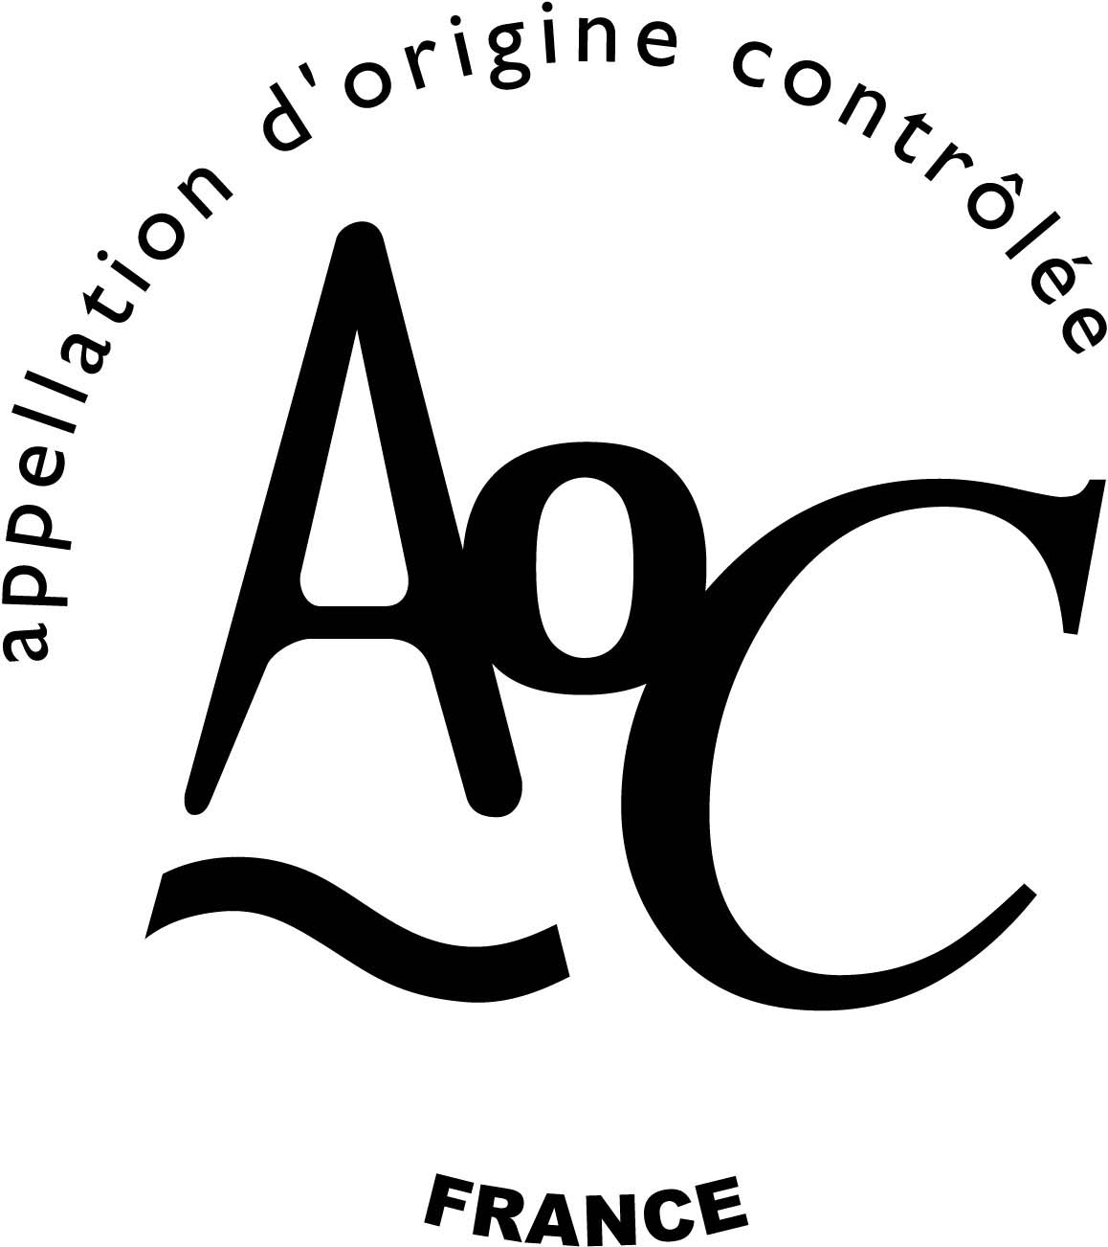
Normas, reglamentos y reglamentos de vinificacion de la region actual
AOC
En el contexto del vino y la viticultura, "AOC" son las siglas de "Appellation d'Origine Contrôlée", que es un término francés que se traduce como "Denominación de Origen Controlada" en español. Este sistema se utiliza para regular la producción y calidad de ciertos alimentos o productos, en particular vinos, en Francia y en otros países.
En el sur del Valle del Ródano, "AOC" se refiere a vinos que se producen en esa región y que cumplen con ciertos estándares y regulaciones establecidos para garantizar su autenticidad y calidad. Los vinos AOC del sur del Valle del Ródano suelen ser elaborados a partir de variedades de uva específicas que se cultivan en esa área y siguiendo métodos de producción tradicionales. Estas regulaciones controlan aspectos como la variedad de uva permitida, los rendimientos de producción, los métodos de vinificación y las zonas geográficas específicas en las que se pueden producir los vinos.
En la certificación francesa que garantiza ciertas denominaciones de origen para vinos, quesos, mantequillas y otros productos agrícolas, por el organismo gubernamental Institut National des Appellations d'Origine (INAO), traducido como Instituto Nacional de Denominaciones de Origen. De acuerdo con la ley francesa, es ilegal producir y vender un producto bajo una denominación de origen controlada si no cumple los criterios del AOC correspondiente.
CRITERIOS:
Se ha elaborado con ingredientes procedentes de un área geográfica específica. El proceso de elaboración y envejecimiento se ha producido también, al menos en parte, en dicha zona.
El producto ha sido elaborado según el modo tradicional de la zona.
Las características del producto siguen una serie de normas claramente definidas.
La producción ha sido estrictamente regulada por una comisión reguladores siguiendo las normas definidas para la AOC.
Côtes-du-Rhône | Sammar Saleh Castillo

Slide 28
Referencias
Hilarie Larson
18 de mayo de 2028
The Guide to Côtes-du_Rhône wine with maps
Wine Folly
Marcel Orford-Williams
Vins-rhone.com
22 de junio de 2020
The Ultimate guide to Rhône Wine
The wine Society
Hugh Johanson y Jancis Robinson
Atlas mundial del Vino
Octava edición
Côtes-du-Rhône | Sammar Saleh Castillo

Slide 29
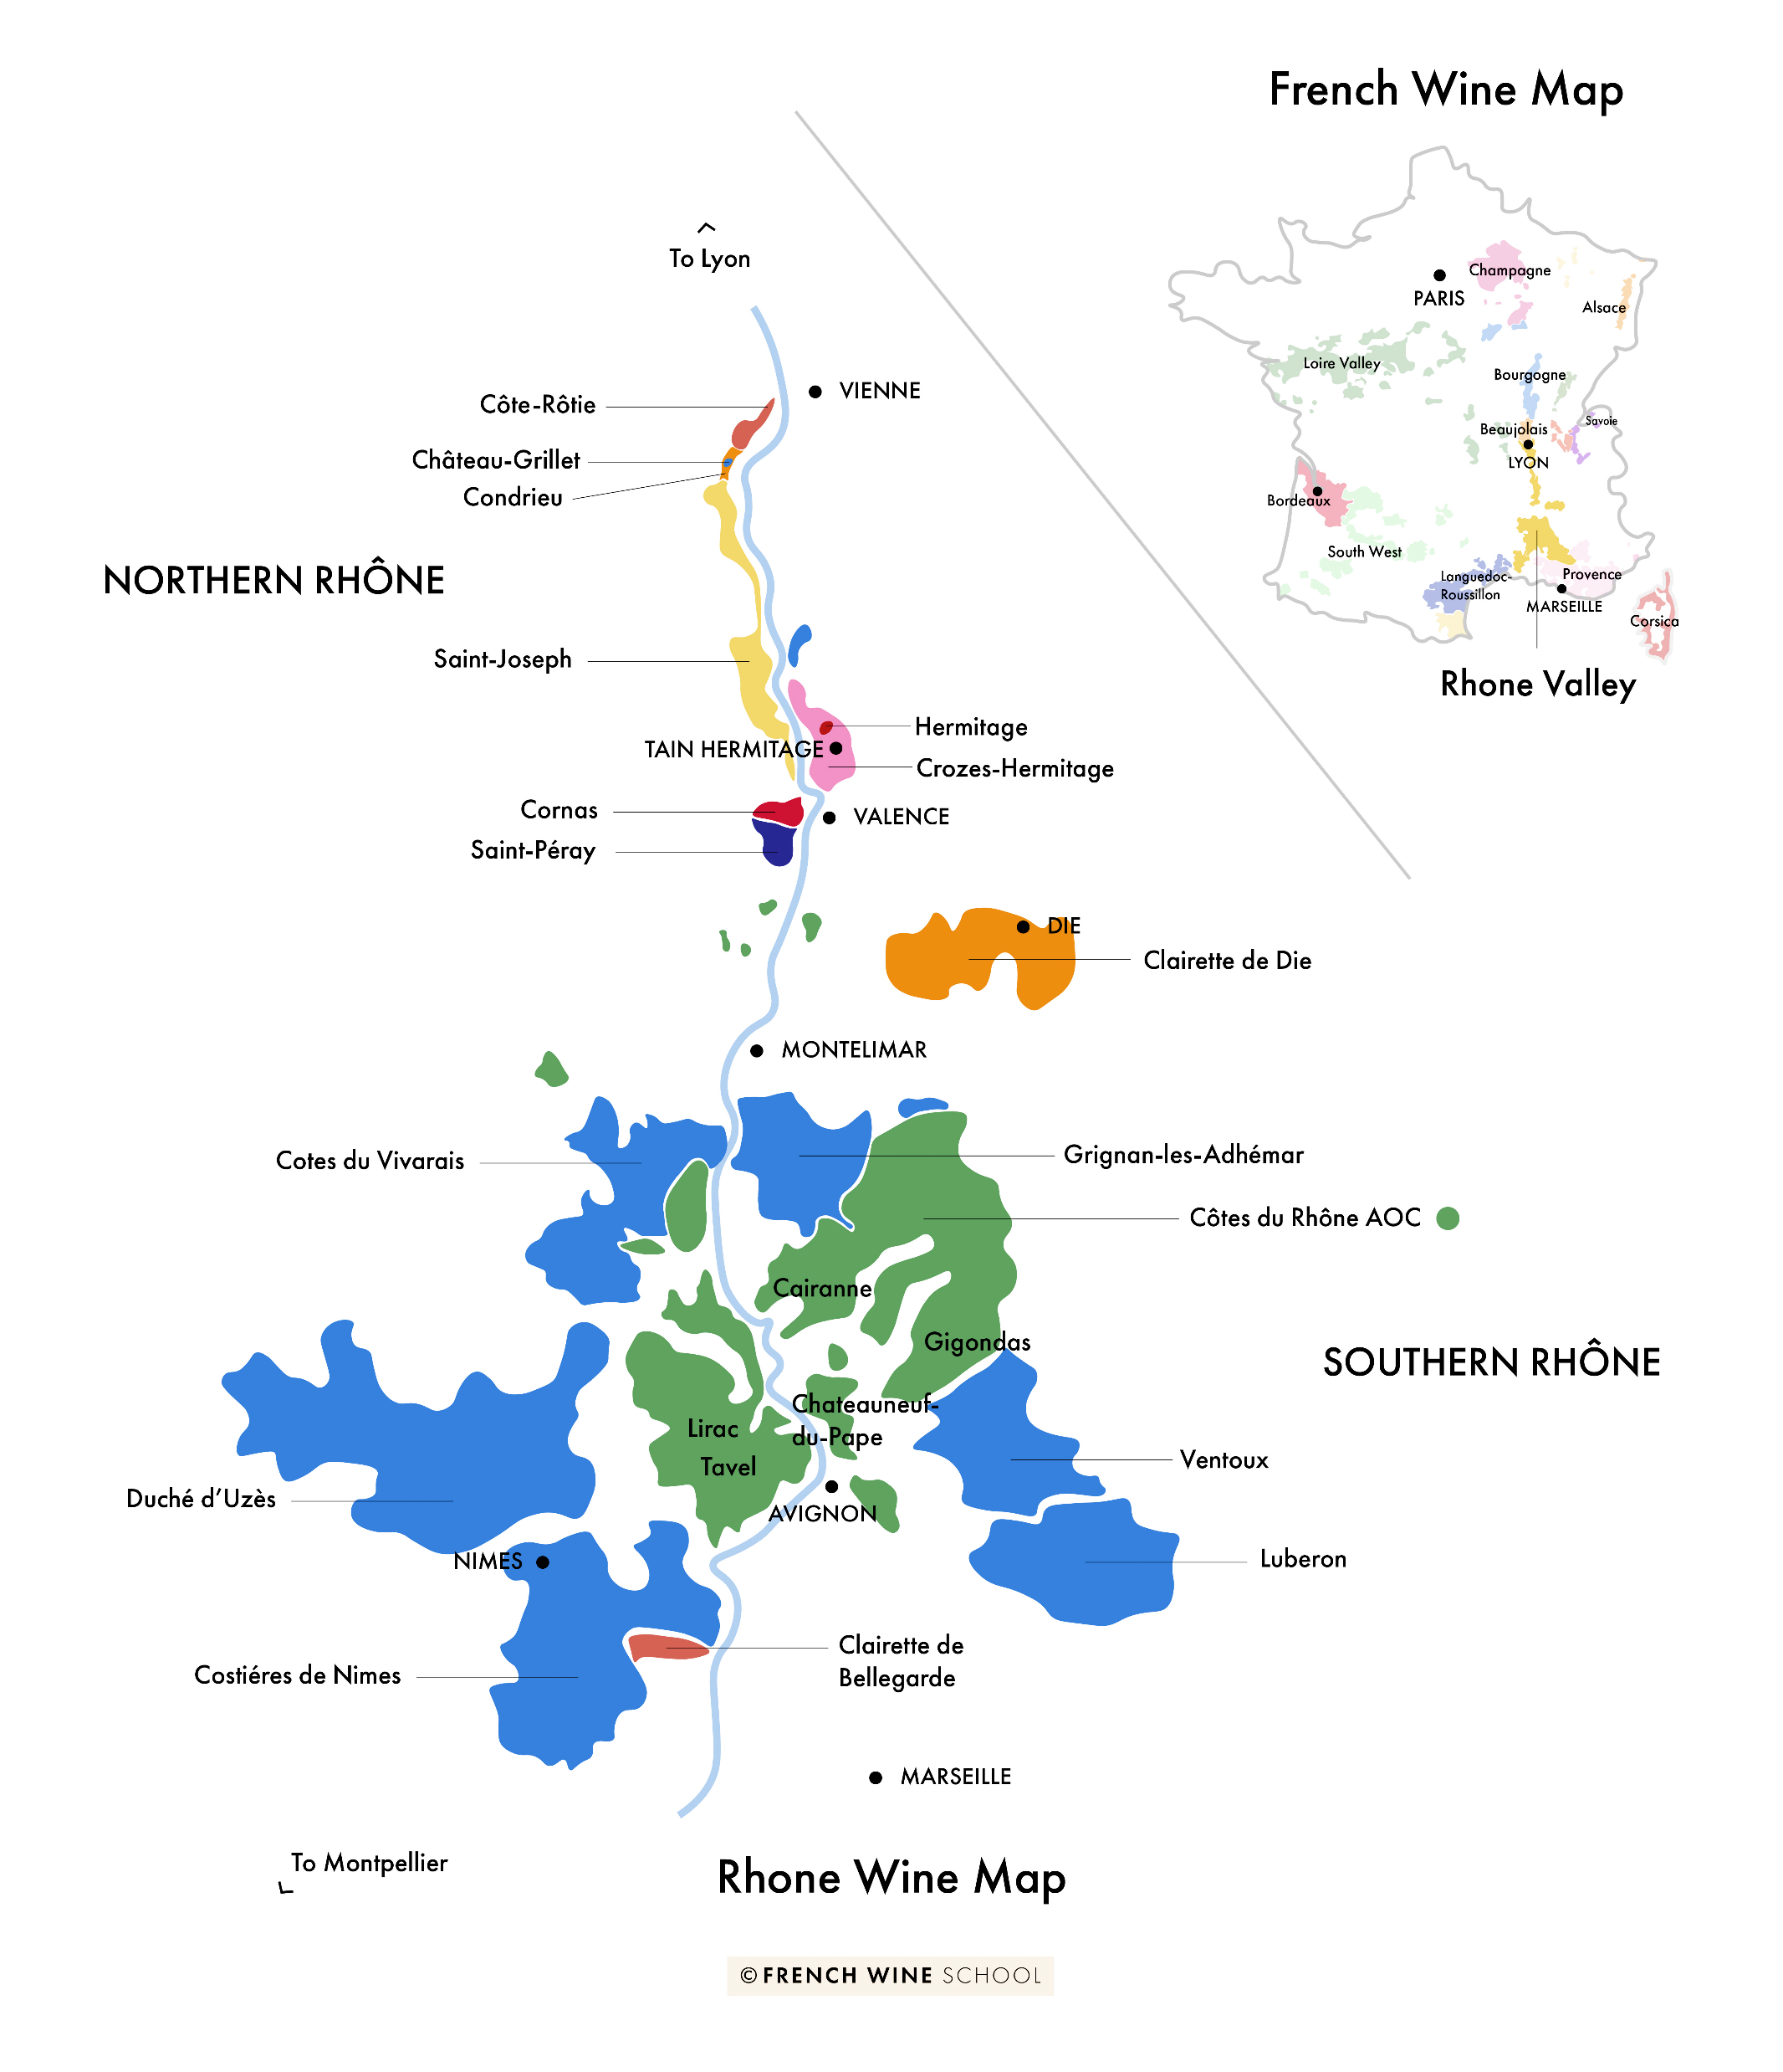
Côtes-du-Rhône | Sammar Saleh Castillo

Slide 30
Gracias

